Slide 1
Муниципальное образование Приозерский муниципальный район Ленинградской области Муниципальное дошкольное образовательное учреждение «Детский сад комбинированного вида № 5»
Образовательный проект
для подготовительной к школе группы
общеразвивающей направленности
«День защитника Отечества»
Автор: воспитатель Павлова И.Н.
инструктор по физической культуре Кичапина И.Н.
г. Приозерск
2022 г.

Slide 2
Информационная справка проекта
Тема проекта: «День защитника отечества»
Сроки реализации: краткосрочный (14.02.2022 г.-25.02.2022г.)
Вид проекта: нравственно-патриотический, познавательно-игровой
Участники проекта: воспитанники подготовительной группы, родители, воспитатель, инструктор по физической культуре.

Slide 3
Актуальность проекта
В соответствии со статьей 64 Федерального закона от 29.12.2012 года №273-ФЗ «Об образовании в РФ» «Дошкольное образование направлено на формирование общей культуры, развитие физических, интеллектуальных, нравственных эстетических и личностных качеств, формирование предпосылок учебной деятельности, сохранение и укрепление здоровья детей дошкольного возраста.
Приказ Минобрнауки РФ от 17.10.2013 N 1155 об утверждении Федерального государственного образовательного стандарта дошкольного образования. « Способствовать формированию первичных представлений о малой Родине и Отечестве, об отечественных традициях и праздниках» (ФГОС ДО п.2.6.)

Slide 4
Цель и задачи
Цель: Формировать представления о празднике
«День защитника Отечества»
Задачи:
Образовательные:
Повышение интереса к истории и традициям праздника «День защитника Отечества».
Расширить и закрепить знания о Российской армии.
Развивающие:
Развитие речи за счёт разучивания стихов, речёвки.
Развивать монологическую речь при рассказе о месте службы своих пап.
Воспитательные:
Воспитание уважения к солдатам-защитникам нашей Родины.

Slide 5
Прогнозируемый результат
Дети имеют представление о празднике «День защитника Отечества».
Пробудить у детей интерес к трудной, но почётной обязанности защищать Родину, охранять её спокойствие и безопасность.
Активно с интересом участвуют во всех проводимых мероприятиях.
Привлечь родителей к проектной деятельности, к активной форме совместной деятельности с детьми, способствующей гармонизации детско-родительских отношений, возникновению ярких эмоций, развитию общения детей и взрослых.

Slide 6
Формы работы с детьми
Просмотр познавательных видеофильмов, презентаций
Беседы с рассматриванием иллюстраций
Изготовление книжек - малышек, стенгазет
Творческая конструктивная деятельность
Игровая деятельность детей

Slide 7
Этапы проекта
Подготовительный :
Цель: Определение цели и задач проекта, сбор информационного материала, создание условий для организации работы, составление плана мероприятий по организации детской деятельности.
Основной:
Цель: Формирование познавательной мотивации о празднике «День защитника Отечества»
Заключительный:
Цель: Обобщение опыта и определение результата практической деятельности

Slide 8
Описание этапов проекта Подготовительный

Slide 9
Модель трёх вопросов
Что мы знаем?
У военных есть своя одежда. (Василиса)
Они служат день и ночь. (Людмила)
Военные люди здоровые, сильные и смелые. (Макар)
Что хотим узнать?
Как стать военным?(Ваня)
Какие войска есть у Российской Армии? (Матвей)
Где это можно узнать?
Спросить у воспитателей и родителей. (Иван)
Посмотреть в компьютере. (Артём)
Прочитать в книгах о военных людях. (Аня)

Slide 10
Основной этап Содержание проекта
Познакомить с праздником 23 февраля;
Интерактивная беседа «Наша армия везде – на земле, в воздухе и на воде»
Беседа с детьми «Мой папа в армии служил»
Изготовление стенгазеты «Мой папа в армии служил»
Изготовление стенгазеты «С праздником наши мальчишки»
Изготовление подарка для папы «Бравые солдаты»
Изготовление книжки-малышки «Каким бывает солдат»
Сюжетно-ролевая игра «Медсестра»
Лепка «Военный самолет»
Итоговое мероприятие спортивный праздник «Веселые старты»

Slide 11
Информация на стенде

Slide 12
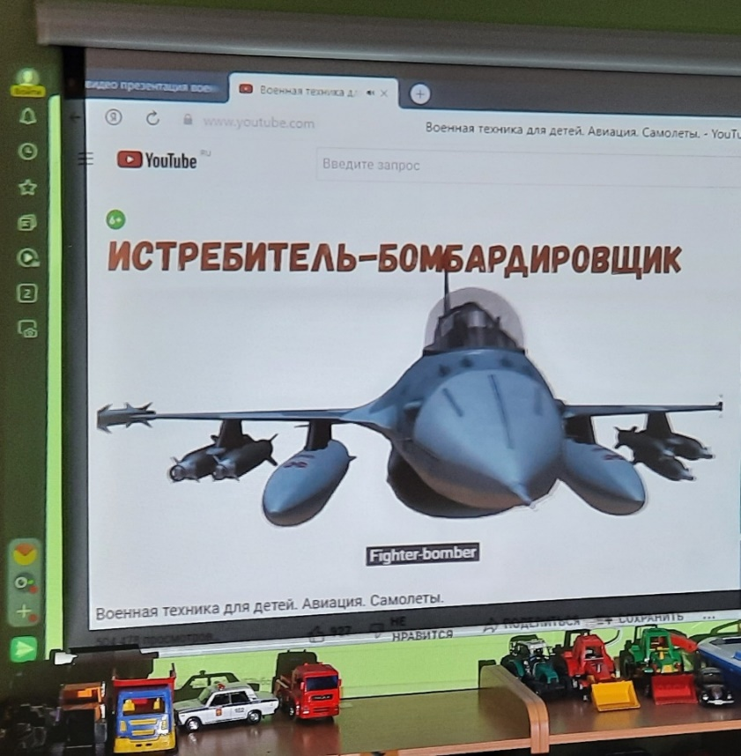
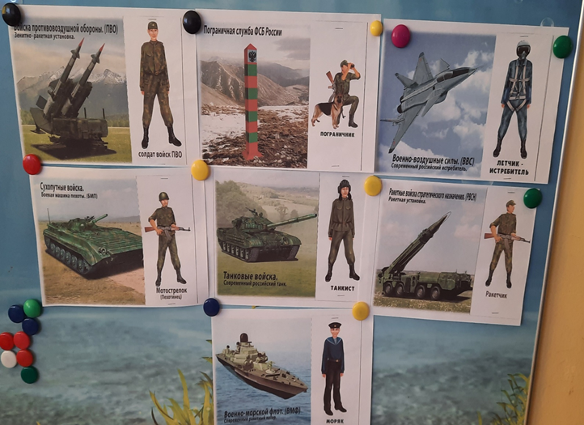
Знакомство с праздником 23 февраля: - Интерактивная презентация «Наша армия в воздухе» - Беседа с детьми «Мой папа в армии служил»

Slide 13
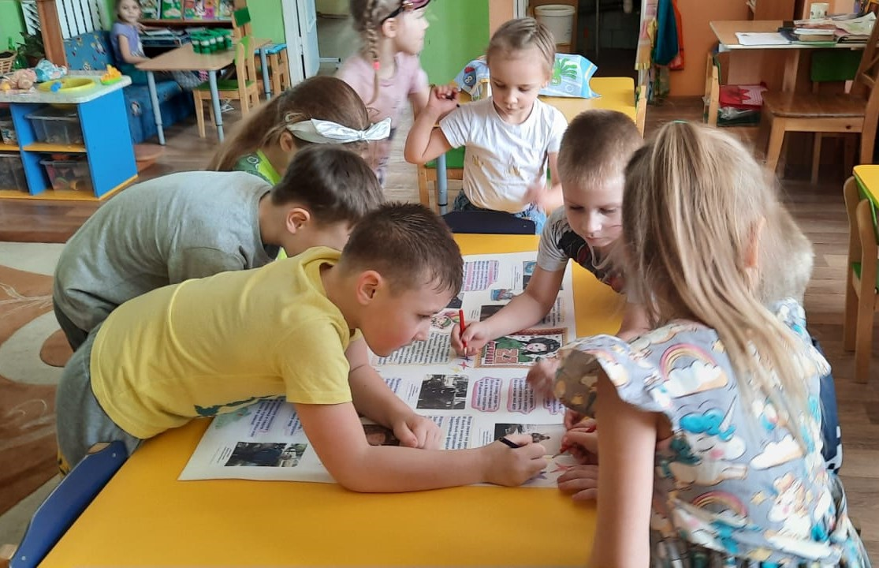
Изготовление стенгазеты «Мой папа в армии служил»

Slide 14
Изготовление стенгазеты «С праздником наши мальчишки»

Slide 15
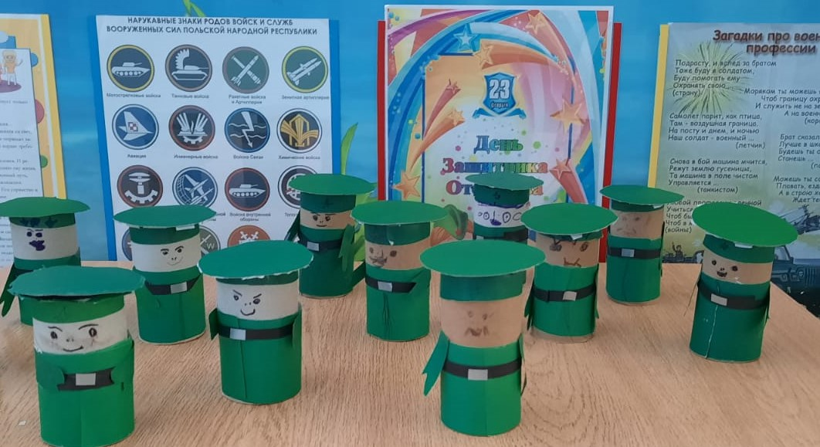
Изготовление подарка для папы «Бравые солдаты»

Slide 16
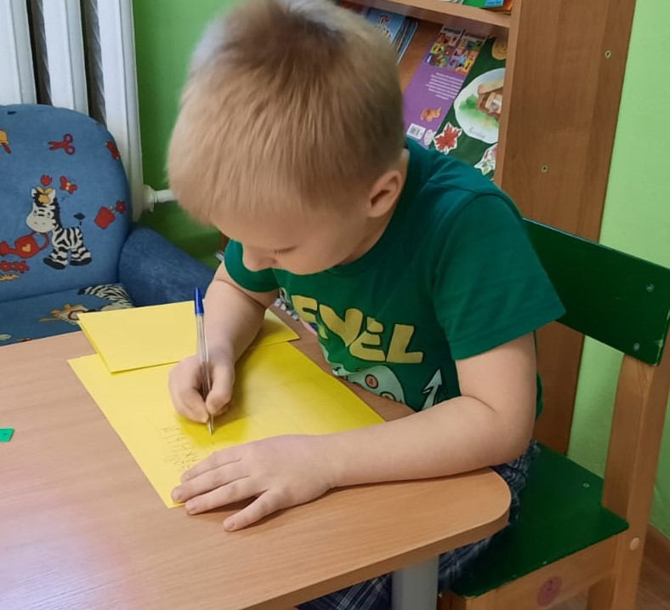
Изготовление книжки-малышки «Каким бывает солдат»

Slide 17
Сюжетно-ролевая игра «Медсестра»

Slide 18
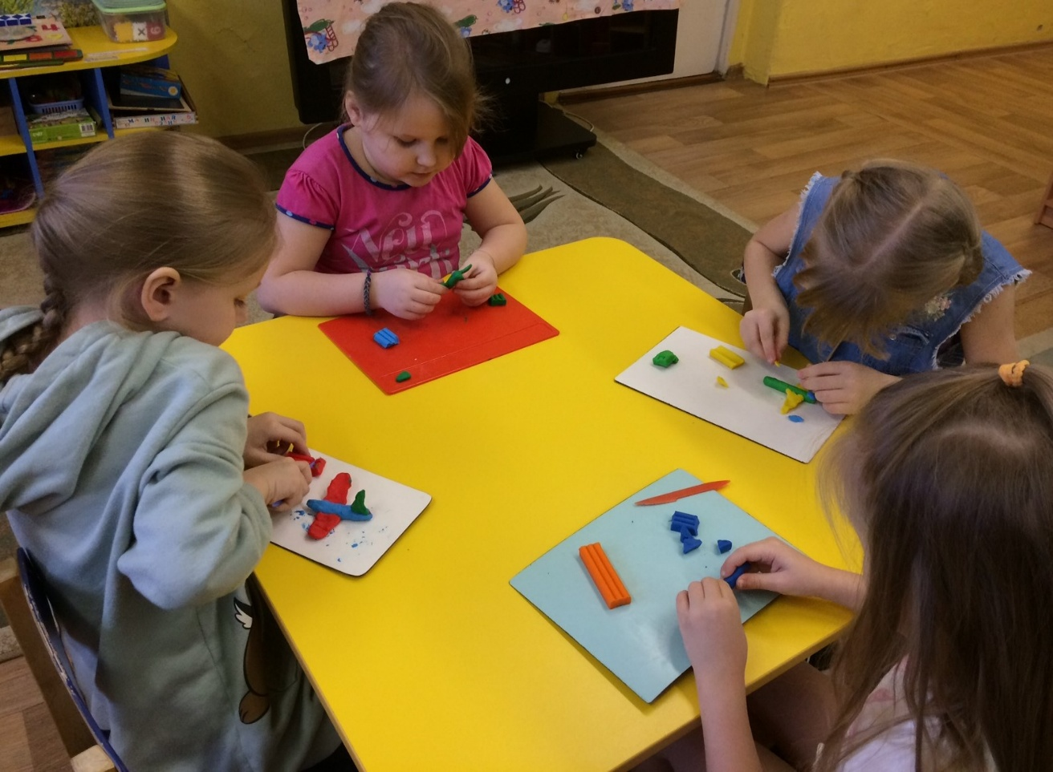
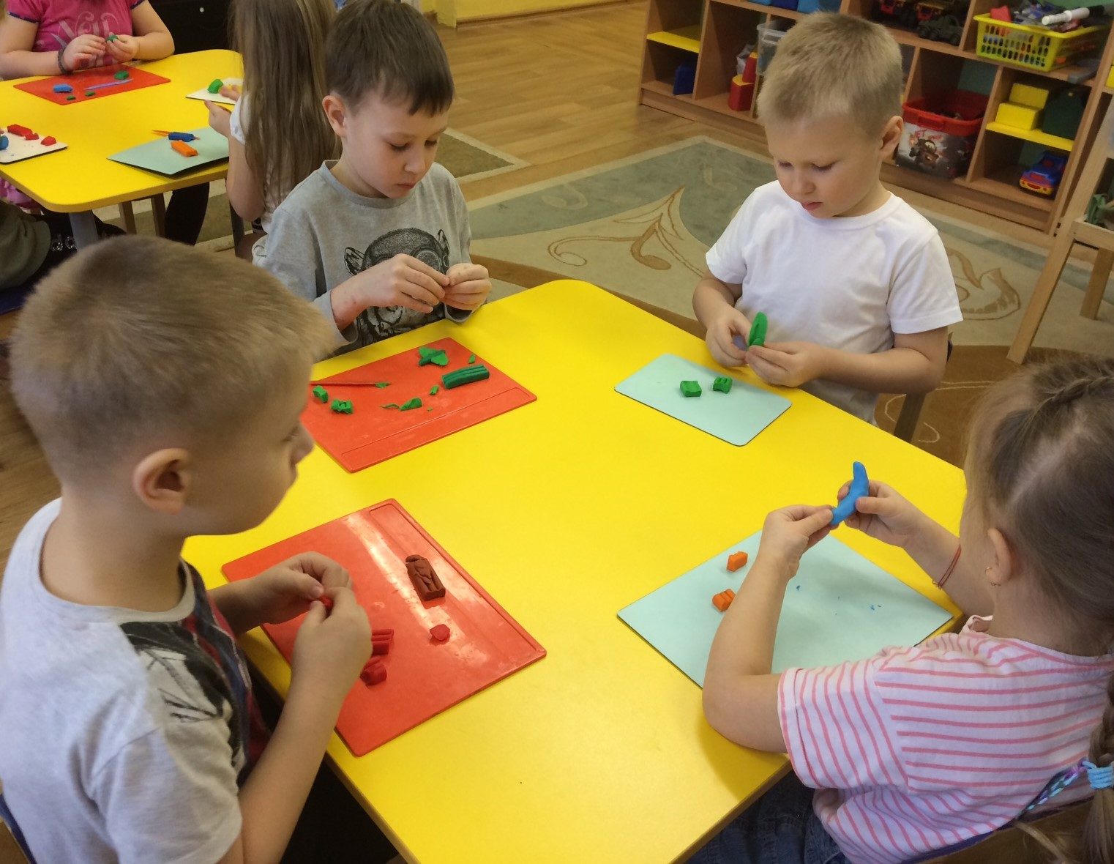
Лепка «Военный самолет»

Slide 19
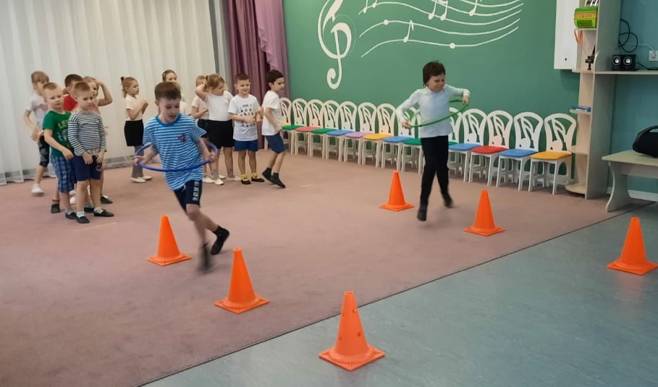
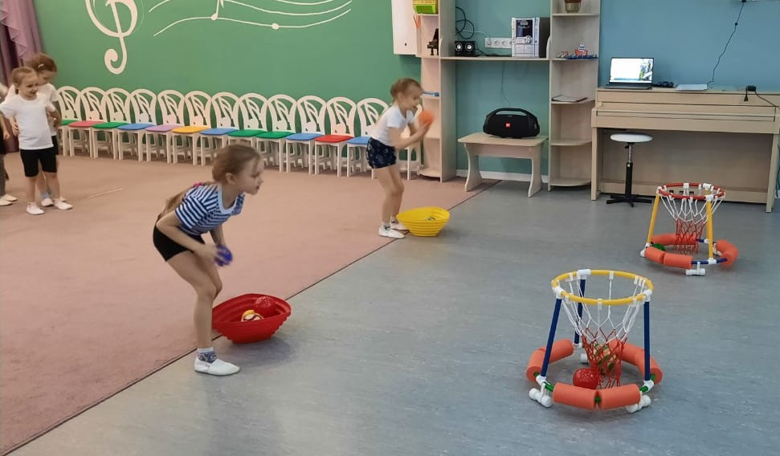
Итоговое мероприятие: спортивный праздник «Веселые старты»

Slide 20
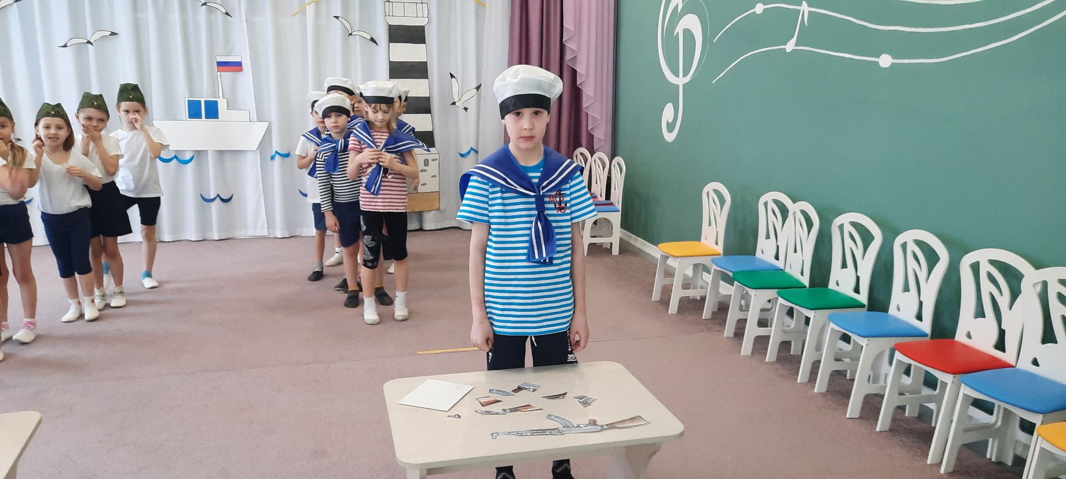
фото

Slide 21
Методическая копилка
Дидактические игры: «Чья форма?», «Четвертый лишний», «Военные профессии».
Консультации для родителей: папки-передвижки «Влияние семьи на патриотическое воспитание дошкольника»; «Почему ребенку нужно развивать чувство патриотизма».
Мультимедийные презентации.
Книжки-малышки «Каким бывает солдат», «Загадки про военных».
Сценарий спортивного праздника, посвященный «Дню защитника Отечества».

Slide 22
Заключительный этап Вывод
В результате проделанной работы можно отметить, что дети имеют представление о Российской армии, имеют представление об истории и традициях праздника «День Защитника Отечества» В рамках проекта детьми были разучены стихотворения, которые они читали на итоговом мероприятии, дети познакомились с литературным произведением и могут ответить на вопросы по содержанию произведения. Активный словарный запас детей обогатился новыми словами (каска, котелок, фляжка, полевая и парадная форма, штурмовик, самолёт-разведчик, истребитель, беспилотный летательный аппарат).
В рамках проекта наблюдалась познавательная мотивация, активность и со стороны детей. Родители и воспитатели отмечают возросший познавательный интерес, фиксируют высказывания о празднике и оставляли положительные отзывы о проведенном мероприятии.

Slide 23
Благодарю за внимание!

